Slide 1
M2 {
Índice
Capa
[SIBD]
<Trabalho realizado por Filipe Oliveira 43229 | João Pinho 43111 | Pedro Antunes 40353>
}
Tecnologias de Comunicação Multimédia – Universidade da Maia

Slide 2
Índice{
01
02
03
Índice
Índice
REI
< Relatório de Especificação da Informação >
REBD
< Relatório de Especificação da Base de Dados >
Produto final
< Descrição do produto >
}
Tecnologias de Comunicação Multimédia – Universidade da Maia

Slide 3
01 {
[REI]
Introdução
REI
< Relatório de Especificação da Informação >
}
Tecnologias de Comunicação Multimédia – Universidade da Maia

Slide 4
C1: Introdução; {
Introdução
REI
O objetivo do nosso trabalho é desenvolver um sistema de gestão para uma pequena cadeia de supermercados situados na área da Maia como o objetivo de melhorar a sua logística, e organização de dados.
Cada supermercado emprega mais de que um empregado e esse só pode trabalhar para apenas um dos supermercados. Dos empregados que trabalham para um supermercado ,um deles é responsável pela gerência do supermercado e é fundamental para o correto funcionamento do mesmo.
}
Tecnologias de Comunicação Multimédia – Universidade da Maia

Slide 5
C1: Introdução (Modelação do problema); {
Introdução
REI
Entidades:
SUPERMERDADO (supermercadoID, morada (rua, numeroDePorta, freguesia))
EMPREGADO (nome, empregadoID, sexo, morada, salario, cargo, dataNascimento; numeroTelemovel)
CLIENTE (nome, morada, ,email,numeroTelemovel, nifCliente)
PRODUTO (codProduto, nome, preco)
FORNECEDOR (nome, email,iban, nifFornecedor)
PEDIDO (dataPedido, numeroPedido)
COMPRA (dataCompra, NumeroCompra)
}
Tecnologias de Comunicação Multimédia – Universidade da Maia

Slide 6
C1: Introdução (Modelação do problema); {
Introdução
REI
Associações:
realiza(Supermercado,pedido) N:1 P|T
fornece(Fornecedor,Produto) M:N T|T
temStock(Supermercado,Produto) M:N P|P
trabalhaPara(Empregado,Supermercado) 1:N T|T
gerencia(Empregado,Supermercado) 1:1 P|T
enviadaPara(Pedido,Fornecedor) M:N T|P
listaPedido(Pedido,Produto) M:N T|P
exerce(Cliente, Compra) 1:N P|T
listaCompra(Compra, Produto) M:N T|P
exercidaEm(Comprea,Supermecado) 1:N T|P
}
Tecnologias de Comunicação Multimédia – Universidade da Maia

Slide 7
C2: Especificação de Requisitos;{
Especificação de Requisitos
REI
A especificação detalhada dos tipos de utilizadores e suas respetivas funcionalidades garante que o sistema de informação atenda às necessidades operacionais da rede de supermercados, de forma a proporcionar uma maior eficiência e controlo em todas as áreas críticas do negócio.
}
Tecnologias de Comunicação Multimédia – Universidade da Maia

Slide 8
C2: Especificação de Requisitos;{
Especificação de Requisitos
REI
Administrador do Sistema
Gerir Usuários;
Criar Relatórios Avançados;
Gerente de Loja
Gerir Produtos;
Monitorar Vendas;
Gerir Pessoal;
-Gerir inventário;
}
Tecnologias de Comunicação Multimédia – Universidade da Maia

Slide 9
C2: Especificação de Requisitos;{
Especificação de Requisitos
REI
Operador de caixa
Registar Vendas;
Consultar Produtos;
Gerente de Compras
Gerir fornecedores;
Criar e gerir os pedidos;
}
Tecnologias de Comunicação Multimédia – Universidade da Maia

Slide 10
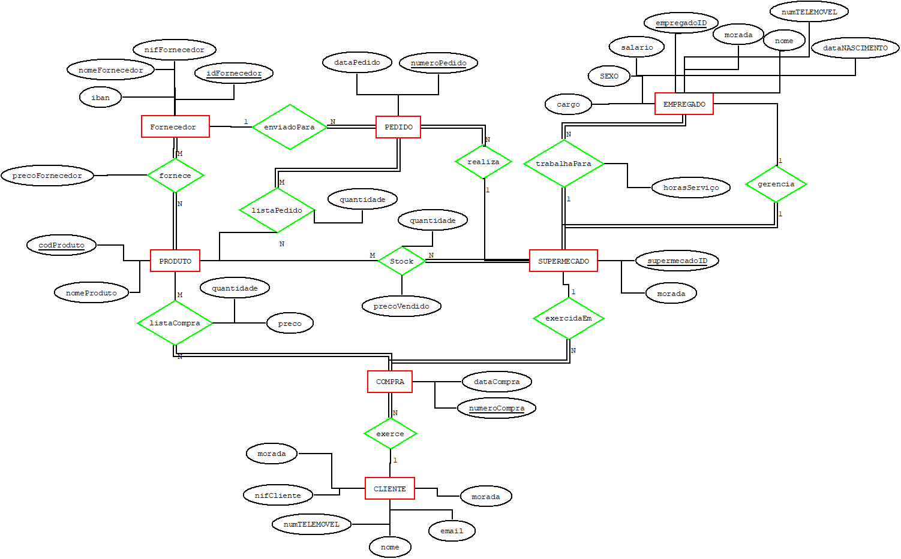
C3:Esquema conpectual;{
Esquema conpectual
REI
}
Tecnologias de Comunicação Multimédia – Universidade da Maia

Slide 11
02 {
[REBD]
Skecth
Interface
< Relatório de Especificação da Base de Dados >
}
Tecnologias de Comunicação Multimédia – Universidade da Maia

Slide 12
Normalização;{
Normalização
REBD
Relações:
Produto(codProduto,nomeProduto)
Fornecedor(idFornecedor,nifFornecedor,nome,email,telefone,iban)
Cliente(idCliente,nifCliente,telemovel,nome,email,morada)
Compra(numeroCompra,dataCompra,#idcliente → Cliente,#supermecadoID → Supermecado)
Pedido(numeroPedido,dataPedido,#idFornecedor → Fornecedor,#supermecadoID → Supermecado)
}
Tecnologias de Comunicação Multimédia – Universidade da Maia

Slide 13
Normalização;{
Normalização
REBD
Relações:
Supermecado(supermecadoID,morada,#empregadoID → Empregado)
Empregado(supermecadoID,nome,sexo,dataNascimento,morada,telemovel,salario,cargo,horasServico,#supermecadoID → Supermecado)
FornecedoreDoProduto(#idFornecedor → Fornecedor*,#codProduto → Produto*,precoFornecedor)
ListaDacompra(#numeroCompra →Compra*,#codProduto → Produto*,quantidade)
}
Tecnologias de Comunicação Multimédia – Universidade da Maia

Slide 14
Normalização;{
Normalização
REBD
Relações:
ListaProdutosPedidos(#numeroPedido → Pedido ,#codProduto → Produto,quantidade)
Stock(#supermecadoID → Supermecado*,#codProduto → Produto*,quantidade)
}
Tecnologias de Comunicação Multimédia – Universidade da Maia

Slide 15
Normalização do ER;{
Normalização do ER
REBD
Dependências funcionais:
codProduto → nomeProduto
idFornecedor → nifFornecedor,nome,email,telefone,iban
idCliente → nifCliente,telemovel,nome,email,morada
numeroCompra → dataCompra,#idcliente → Cliente
numeroPedido → dataPedido
supermecadoID → morada
}
Tecnologias de Comunicação Multimédia – Universidade da Maia

Slide 16
Normalização do ER;{
Normalização do ER
REBD
Dependências funcionais:
#idFornecedor,#codProduto → precoFornecedor
#numeroCompra,#codProduto → quantidade(produto Comprado)
#numeroPedido,#codProduto → quantidade(produtos pedidos)
#supermecadoID,#codProduto → quantidade(produto em stock)
}
Tecnologias de Comunicação Multimédia – Universidade da Maia

Slide 17
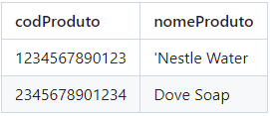
Normalização do ER;{
Normalização do ER
REBD
Produto:
}
Tecnologias de Comunicação Multimédia – Universidade da Maia

Slide 18
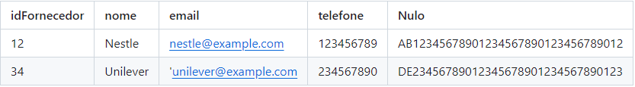
Normalização do ER;{
Normalização do ER
REBD
Fornecedor:
}
Tecnologias de Comunicação Multimédia – Universidade da Maia

Slide 19
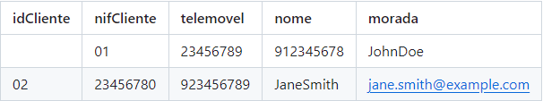
Normalização do ER;{
Normalização do ER
REBD
Cliente:
}
Tecnologias de Comunicação Multimédia – Universidade da Maia

Slide 20
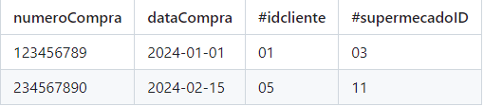
Normalização do ER;{
Normalização do ER
REBD
Compra:
}
Tecnologias de Comunicação Multimédia – Universidade da Maia

Slide 21
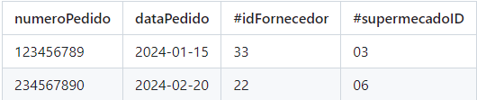
Normalização do ER;{
Normalização do ER
REBD
Pedido:
}
Tecnologias de Comunicação Multimédia – Universidade da Maia

Slide 22
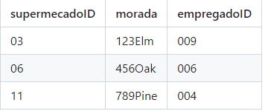
Normalização do ER;{
Normalização do ER
REBD
Supermercado:
}
Tecnologias de Comunicação Multimédia – Universidade da Maia

Slide 23
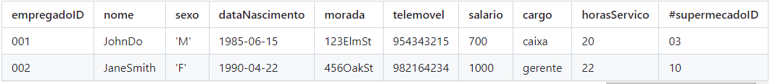
Normalização do ER;{
Normalização do ER
REBD
Empregado:
}
Tecnologias de Comunicação Multimédia – Universidade da Maia

Slide 24
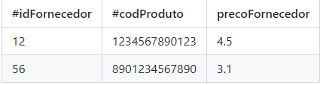
Normalização do ER;{
Normalização do ER
REBD
FornecdoresDoProduto:
}
Tecnologias de Comunicação Multimédia – Universidade da Maia

Slide 25
Normalização do ER;{
Normalização do ER
REBD
FornecdoresDoProduto:
}
Tecnologias de Comunicação Multimédia – Universidade da Maia

Slide 26
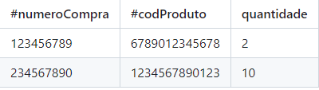
Normalização do ER;{
Normalização do ER
REBD
ListaDocompra:
}
Tecnologias de Comunicação Multimédia – Universidade da Maia

Slide 27
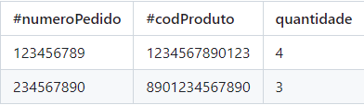
Normalização do ER;{
Normalização do ER
REBD
ListaProdutosPedidos:
}
Tecnologias de Comunicação Multimédia – Universidade da Maia

Slide 28
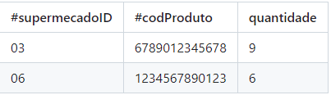
Normalização do ER;{
Normalização do ER
REBD
Stock:
}
Tecnologias de Comunicação Multimédia – Universidade da Maia

Slide 29
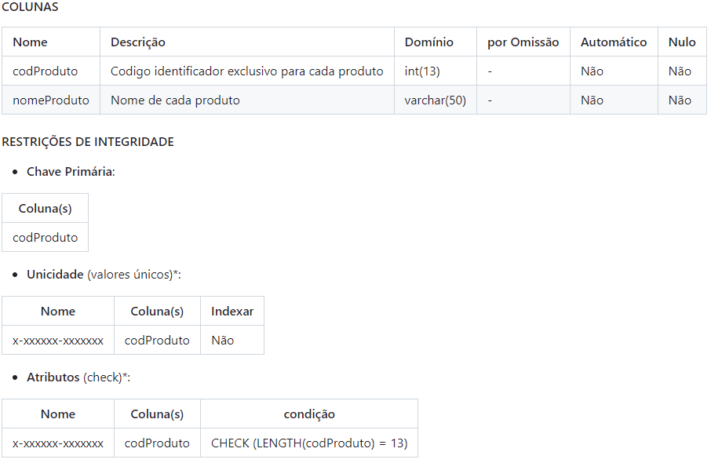
Esquema Relacional;{
Esquema Racional
REBD
Tabela_Produto:
}
Tecnologias de Comunicação Multimédia – Universidade da Maia

Slide 30
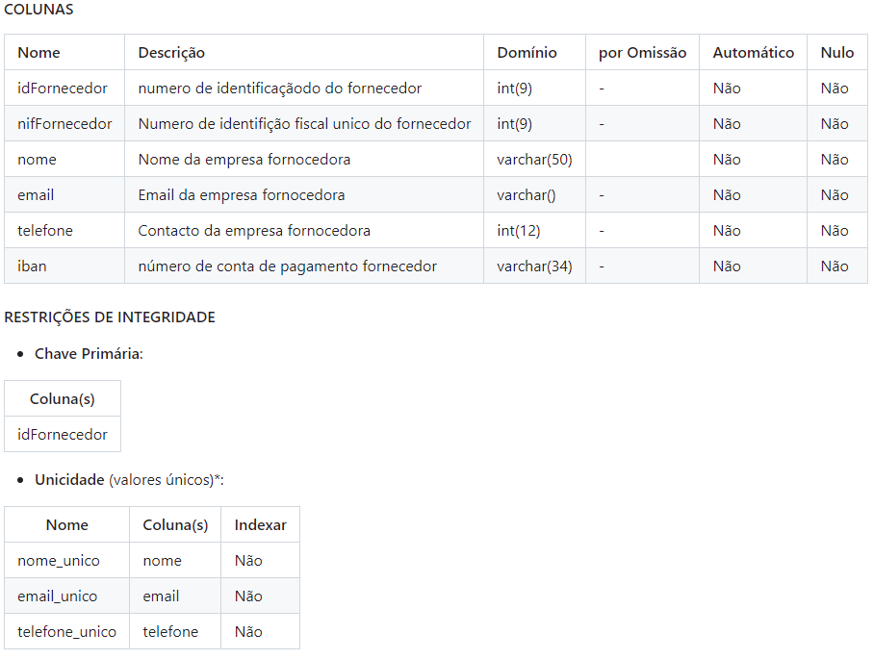
Esquema Relacional;{
Esquema Racional
REBD
Tabela_Fornecedor:
}
Tecnologias de Comunicação Multimédia – Universidade da Maia

Slide 31
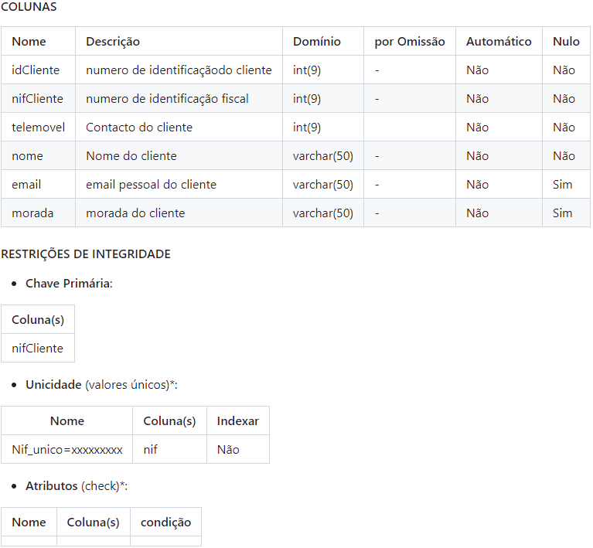
Esquema Relacional;{
Esquema Racional
REBD
Tabela_Cliente:
}
Tecnologias de Comunicação Multimédia – Universidade da Maia

Slide 32
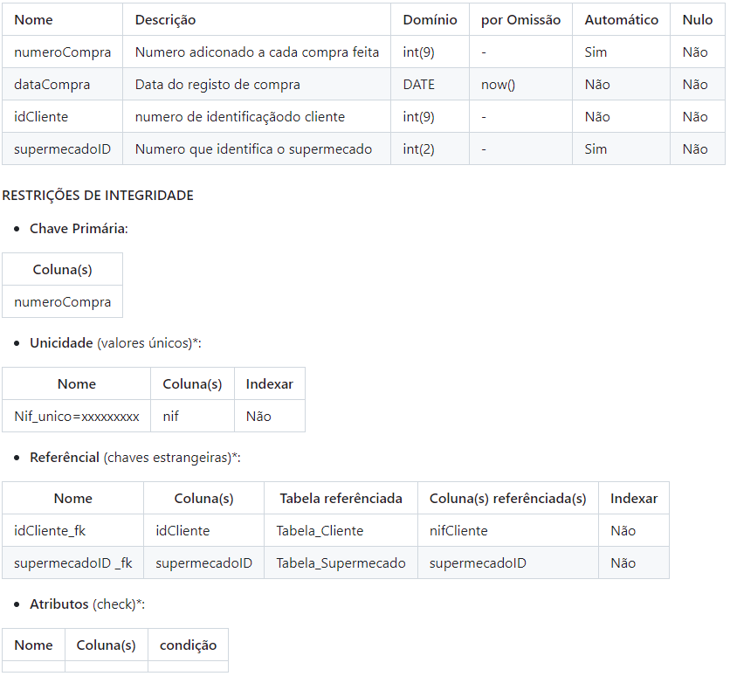
Esquema Relacional;{
Esquema Racional
REBD
Tabela_Compra:
}
Tecnologias de Comunicação Multimédia – Universidade da Maia

Slide 33
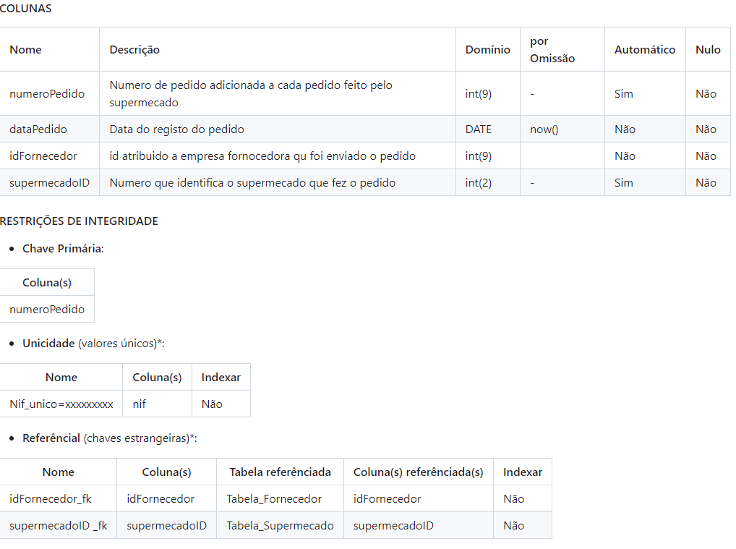
Esquema Relacional;{
Esquema Racional
REBD
Tabela_Pedido:
}
Tecnologias de Comunicação Multimédia – Universidade da Maia

Slide 34
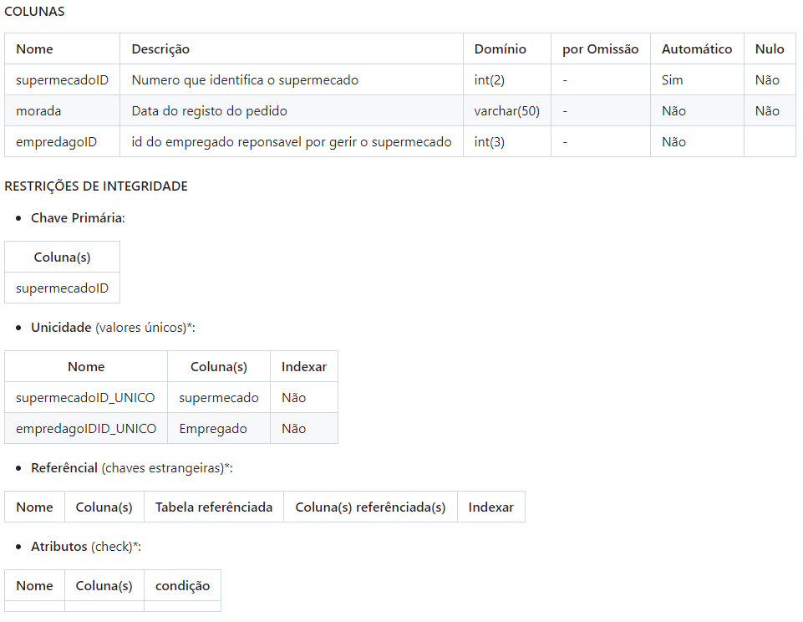
Esquema Relacional;{
Esquema Racional
REBD
Tabela_Supermercado:
}
Tecnologias de Comunicação Multimédia – Universidade da Maia

Slide 35
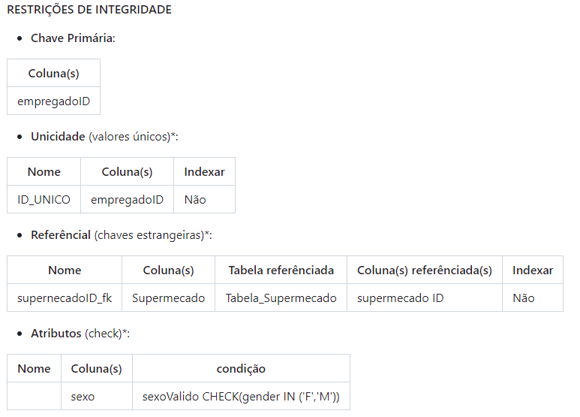
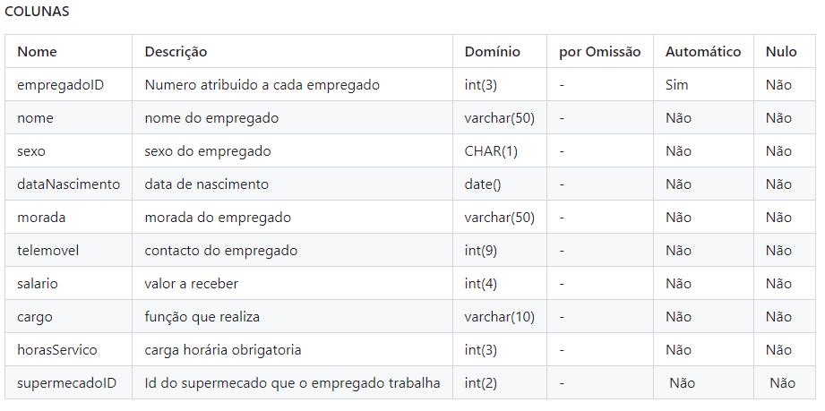
Esquema Relacional;{
Esquema Racional
REBD
Tabela_Empregado:
}
Tecnologias de Comunicação Multimédia – Universidade da Maia

Slide 36
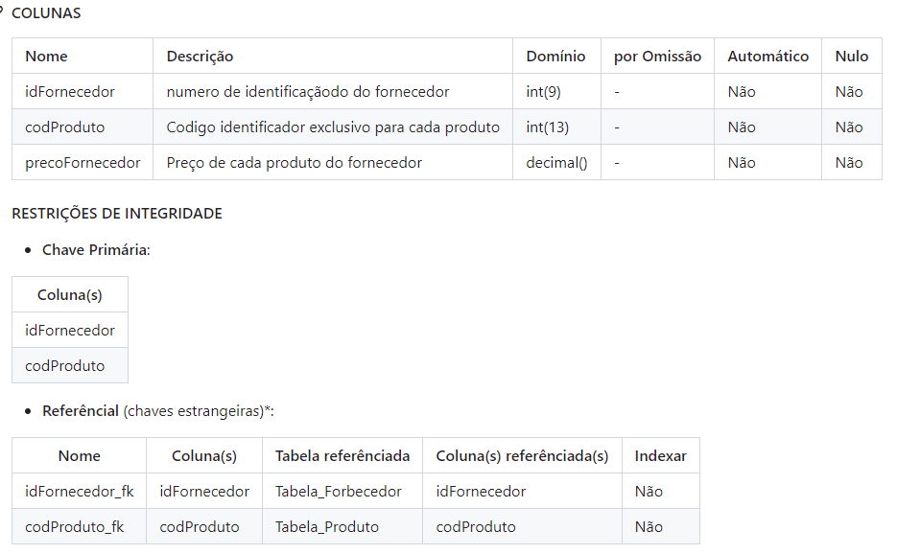
Esquema Relacional;{
Esquema Racional
REBD
Tabela_FornecedoreDoProduto:
}
Tecnologias de Comunicação Multimédia – Universidade da Maia

Slide 37
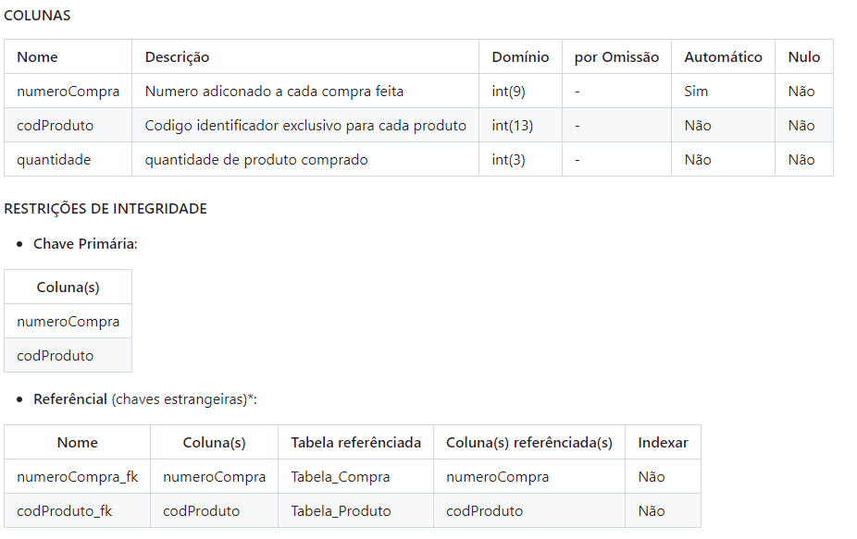
Esquema Relacional;{
Esquema Racional
REBD
Tabela_ListaDaCompra:
}
Tecnologias de Comunicação Multimédia – Universidade da Maia

Slide 38
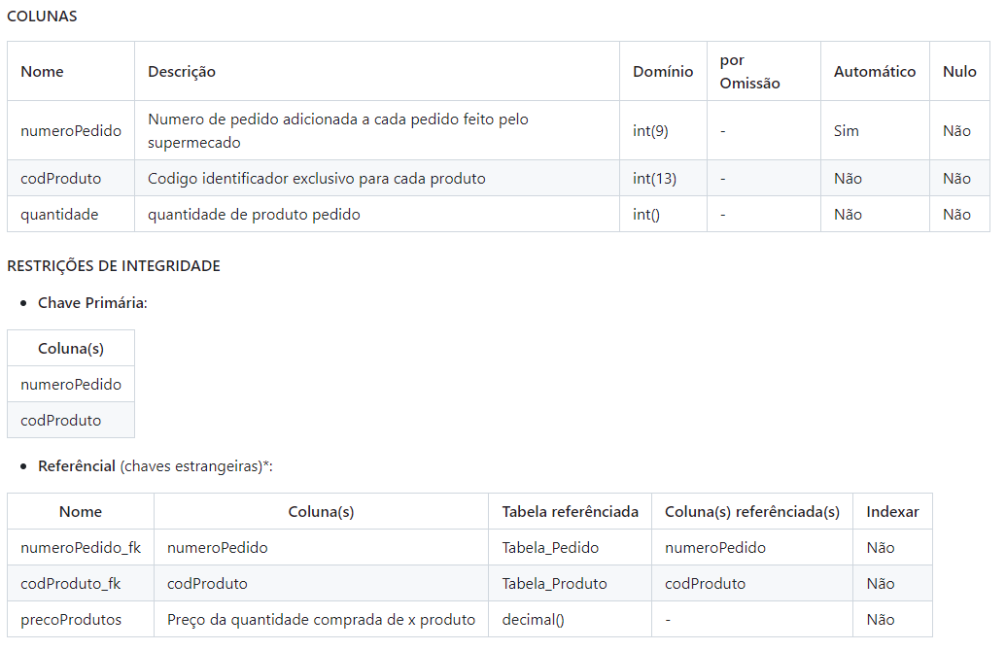
Esquema Relacional;{
Esquema Racional
REBD
Tabela_ListaProdutosPedido:
}
Tecnologias de Comunicação Multimédia – Universidade da Maia

Slide 39
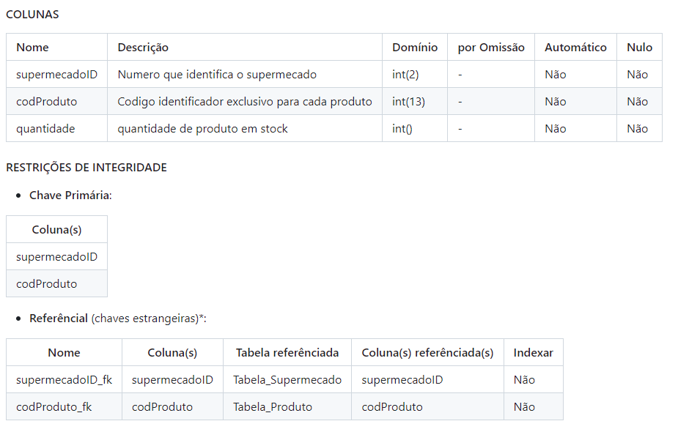
Esquema Relacional;{
Esquema Racional
REBD
Tabela_Stock:
}
Tecnologias de Comunicação Multimédia – Universidade da Maia

